Slide 1
Możliwości
pozyskania dofinansowania
Gliwice 31.01.2020

Slide 2
Agenda
Dotacja z Urzędu Miejskiego w Gliwicach
Dotacja celowa do instalacji odnawialnych źródeł energii (OZE)
https://bip.gliwice.eu/strona=50,105,14
Dotacja celowa do zmiany systemu ogrzewania
https://bip.gliwice.eu/strona=50,104,14
2. Program "Czyste powietrze"
https://www.wfosigw.katowice.pl/program-czyste-powietrze.html
3. Ulga termomodernizacyjna
https://www.podatki.gov.pl/pit/ulgi-odliczenia-i-zwolnienia/ulga-termomodernizacyjna/
4. Program "Mój prąd”
https://mojprad.gov.pl/

Slide 3
1.
Dotacje
z Urzędu Miejskiego
w Gliwicach

Slide 4
1. Dotacja z Urzędu Miejskiego w Gliwicach
Dotacja celowa do instalacji odnawialnych źródeł energii (OZE)
Dotacja celowa do zmiany systemu ogrzewania

Slide 5
1. Dotacja z Urzędu Miejskiego w Gliwicach
Dotacja celowa do instalacji odnawialnych źródeł energii (OZE)
wodne kolektory słoneczne
- ogrzewanie ciepłej wody użytkowej kolektorami słonecznymi
kocioł na biomasę:
- stała: odpady drzewne, brykiety, pellety, słoma, osady ściekowe, zrębki drzewne,
- ciekła: etanol, metanol i inne frakcje olejów roślinnych,
- gazowa: biogaz (gaz błotny).
pompa ciepła

Slide 6
1. Dotacja z Urzędu Miejskiego w Gliwicach
2. Dotacja celowa do zmiany systemu ogrzewania
ogrzewanie gazowe
ogrzewanie elektryczne
ogrzewanie olejowe
na paliwo stałe

Slide 7
1.Dotacja z Urzędu Miejskiego w Gliwicach
Dofinansowanie:
1. Dotacja celowa do instalacji odnawialnych źródeł energii (OZE):
50% wartości kosztu kwalifikowanego w przypadku wodnych kolektorów słonecznych oraz pomp ciepła,
70 % wartości kosztu kwalifikowanego w przypadku kotłów na biomasę,
nie więcej niż:
w przypadku instalacji kotła na biomasę lub kolektorów słonecznych
do 4000,00 zł,
w przypadku instalacji pompy ciepła do 8000,00 zł,
2. Dotacja celowa do zmiany systemu ogrzewania
maksymalnie 50% kosztów kwalifikowanych
nie więcej niż: 4000,00 zł,

Slide 8
1. Dotacja z Urzędu Miejskiego w Gliwicach
Miejsce złożenia:
Urząd Miejski w Gliwicach
Tel: 32 238 54 82
Dotacja jednorazowa na lokal (budynek mieszkalny)
Zmiana systemu ogrzewania na węglowe (tylko ekogroszek) kocioł klasy V wg normy PN-EN 303-5:2012 z podajnikiem automatycznym.
Likwidacja kominka z rozprowadzeniem ciepła (np. płaszcz wodny).
Zgodnie z zapisami uchwały antysmogowej od stycznia 2022 r. najbardziej przestarzałe instalacje nie będą mogły funkcjonować.

Slide 9
2.
Program
Czyste powietrze

Slide 10
2. Program "Czyste powietrze"
Czyste Powietrze
Program Czyste Powietrze to kompleksowy plan działań skierowany do osób fizycznych,zaprojektowany w celu:
poprawy efektywności energetycznej oraz zmniejszenia emisji pyłów i innych zanieczyszczeń do atmosfery z istniejących jednorodzinnych budynków mieszkalnych,
uniknięcia emisji zanieczyszczeń powietrza, pochodzących z nowo budowanych jednorodzinnych budynków mieszkalnych.
Program obejmuje dwa podstawowe sposoby realizacji tego celu:
wymiana starych pieców i kotłów domowych na paliwo stałe.
termomodernizacja budynków jednorodzinnych.

Slide 11
2. Program "Czyste powietrze"
Dla kogo?
Program adresowany jest do:
osób fizycznych będących właścicielami domów jednorodzinnych, lub wydzielonego w budynku jednorodzinnym lokalu z wyodrębnioną księgą wieczystą,
osób posiadających zgodę na rozpoczęcie budowy budynku jednorodzinnego.

Slide 12
2. Program "Czyste powietrze"
Dofinansowanie
Beneficjenci programu Czyste Powietrze mogą starać się o dofinansowanie w następujących formach:
Dotacji
Pożyczki
Dotacji i pożyczki

Slide 13
2. Program "Czyste powietrze"
Terminy:
Realizacja programu: lata 2018-2029 r.
Podpisywanie umów do: 31.12.2027 r.
Zakończenie wszystkich prac objętych umową do: 30.06.2029 r.
Warunek podstawowy:
Dla budynków istniejących: wymiana starego pieca/kotła na paliwo stałe na nowe źródło ciepła spełniające wymagania programu.
Dla budynków nowo budowanych: zakup i montaż nowego źródła ciepła spełniającego wymagania programu.

Slide 14
Program "Czyste powietrze"
Kwota dofinansowania
Maksymalny możliwy koszt, kwalifikujący się do dofinansowania, od którego liczona jest wysokość dotacji, to 53 tys. zł na budynek jednorodzinny lub wydzielony lokal mieszkalny z wyodrębnioną księgą wieczystą.
Pozostała część kosztów kwalifikowanych może zostać sfinansowana pożyczką.
Kwota dotacji liczona jest w zależności od wysokości średniego miesięcznego dochodu na osobę w gospodarstwie domowym.
Minimalny koszt kwalifikowany w ramach jednego wniosku o dofinansowane to 7 tys. zł.

Slide 15
2. Program "Czyste powietrze"
Rodzaje przedsięwzięć objętych dofinansowaniem
Demontaż starych źródeł ciepła na paliwa stałe oraz zakup i montaż nowych źródeł ciepła.
Docieplenie przegród budowlanych.
Wymiana stolarki okiennej i drzwiowej.
Instalacja odnawialnych źródeł energii (kolektorów słonecznych i instalacji fotowoltaicznej).
Montaż wentylacji mechanicznej z odzyskiem ciepła.
Zmiana:
od 1 stycznia 2020 roku zgodnie z ust. 6.7 pkt 6) Programu Priorytetowego Czyste Powietrze, koszty zakupu i montażu źródła ciepła, przyłącza cieplnego, gazowego lub elektroenergetycznego w budynkach nowobudowanych nie są kwalifikowane.

Slide 16
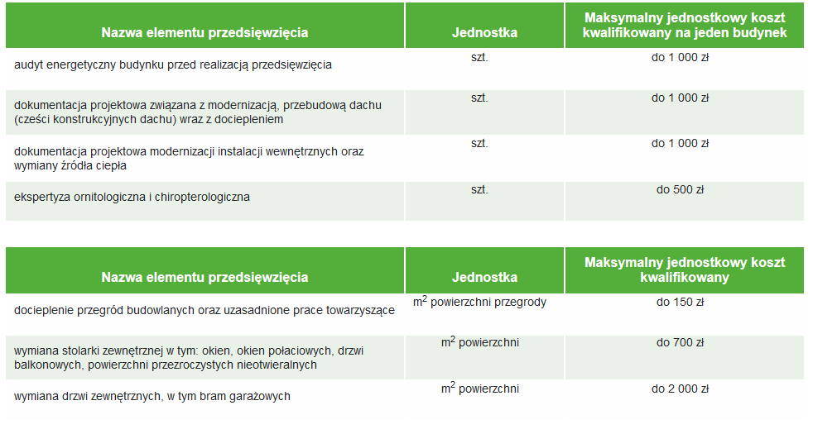

Slide 19
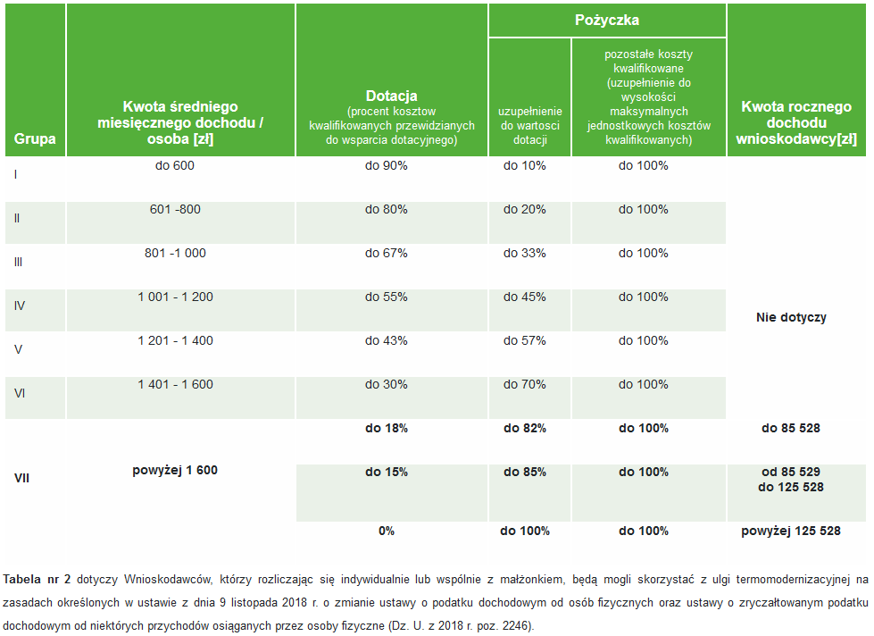

Slide 21
2. Program "Czyste powietrze"
Okres realizacji przedsięwzięcia:
do 24 miesięcy od daty zawarcia umowy o dofinansowanie, lecz nie później, niż do 30.06.2029 r
Dla wniosków składanych od 01.07.2019 r. – koszty mogą być poniesione jedynie po dniu złożenia wniosku, za wyjątkiem dokumentacji projektowej i audytów, które mogą być wykonane wcześniej.
Program realizowany będzie do roku 2029, jednak nabór wniosków odbywać się będzie w trybie ciągłym do 30 czerwca 2027 roku. Po tej dacie, do 31 grudnia 2027 roku podpisywane będą umowy o dofinansowanie, a następnie będzie już wyłącznie okres realizacji przedsięwzięć i ich rozliczenia.

Slide 22
3. Program "Czyste powietrze"
Forma złożenia:
Portal Beneficjenta – wówczas dodatkowo wymagane jest wydrukowanie w wersji papierowej przesłanego formularza, podpisanie i dostarczenie lub przesłanie z wymaganymi załącznikami do biura lub oddziału właściwego wfośigw;
Skrzynkę ePUAP, po podpisaniu certyfikatem kwalifikowanym lub profilem zaufanym – wtedy wysyłka wniosku następuje wyłącznie elektronicznie, a wersja papierowa nie jest wymagana. Należy jednak pamiętać o załączeniu w postaci elektronicznej wszystkich wymaganych załączników do wniosku.
W przypadku braku możliwości użycia wersji elektronicznej formularza wniosku, dopuszcza się jego wypełnienie w wersji papierowej.

Slide 23
2. Program "Czyste powietrze"
Miejsce złożenia:
Wojewódzkiego Funduszu Ochrony Środowiska i Gospodarki Wodnej w Katowicach, ul. Wita Stwosza 2
Infolinia programu "Czyste powietrze": 32 60 32 252
Więcej informacji na stronie Narodowego Funduszu Ochrony Środowiska i Gospodarki Wodnej: http://nfosigw.gov.pl/czyste-powietrze/aktualnosci/

Slide 24
3. Program "Czyste powietrze„
Które osoby w gospodarstwie domowym
uwzględnić przy wyliczaniu dochodu na jednego członka rodziny?
Przez gospodarstwo domowe rozumie się zespół osób zamieszkujących razem i wspólnie utrzymujących się. Nie ma znaczenia miejsce zameldowania danych osób, a to czy faktycznie osoby te wspólnie się utrzymują.
Członkowie rodzin mieszkających wspólnie, ale utrzymujących się oddzielnie, stanowią odrębne gospodarstwa domowe.
Czy świadczenie wychowawcze 500+ należy wliczyć do dochodu?
Nie.

Slide 25
2. Program "Czyste powietrze"
Dofinansowania zależy od dochodu czy przychodu?
Intensywność dofinansowania jest określona na podstawie średniego miesięcznego dochodu na osobę w gospodarstwie domowym wnioskodawcy.
Podstawowym dochodem są w Programie przychody opodatkowane podatkiem dochodowym od osób fizycznych, pomniejszone o koszty uzyskania przychodu, należny podatek dochodowy od osób fizycznych, składki na ubezpieczenia społeczne niezaliczone do kosztów uzyskania przychodu oraz składki na ubezpieczenia zdrowotne.
Dla wniosków składanych:
Do 30 kwietnia danego roku, należy przedłożyć deklarację podatkową (z uwzględnieniem korekt, jeśli dotyczy) lub zaświadczenie o uzyskanym dochodzie wystawione przez urząd skarbowy, za przedostatni rok podatkowy, licząc od daty złożenia wniosku,
Od 1 maja danego roku należy przedłożyć deklarację podatkową (z uwzględnieniem korekt, jeśli dotyczy) lub zaświadczenie o uzyskanym dochodzie wystawione przez urząd skarbowy, za ostatni rok podatkowy, licząc od daty złożenia wniosku.

Slide 26
2. Program "Czyste powietrze"
Czy w ramach Programu „Czyste Powietrze” mogę sfinansować zakup i montaż kotła na paliwo stałe V klasy?
Nie. W ramach programu można sfinansować zakup kotła na biomasę (np. opalany pelletem) lub na węgiel (np. opalany ekogroszkiem), spełniający wymogi dotyczące Programu dla kotłów na paliwa stałe dotyczące ekoprojektu.
Gdy w budynku mieszkalnym znajdują się dwa źródła ciepła na paliwa stałe (np. kocioł i kominek), czy istnieje obowiązek usunięcia trwałego obu źródeł czy tylko ten jeden wymieniany piec?
Należy zlikwidować wymieniane źródło ciepła na paliwo stałe. W przypadku kominka należy zlikwidować wszystkie odprowadzenia do ogrzewanych przez kominek pomieszczeń, pozostawiając wyłącznie jego rekreacyjną funkcję.
Czy na montaż paneli fotowoltaicznych lub/i kolektorów słonecznych mogę otrzymać dotację?
Nie. W ramach Programu „Czyste Powietrze” na powyższe zadania można uzyskać tylko i wyłącznie preferencyjnie oprocentowaną pożyczkę, zarówno w przypadku gdy budynek jest nowo budowany, jak i ma już pozwolenie na użytkowanie.

Slide 27
2. Program "Czyste powietrze"
Co to jest „okres trwałości wniosku”?
W okresie trwałości, który trwa 3 lata od zakończenia przedsięwzięcia, beneficjent nie może zmienić przeznaczenia budynku/lokalu z mieszkalnego na inny, nie może zdemontować urządzeń, instalacji oraz wyrobów budowlanych zakupionych i zainstalowanych w trakcie realizacji przedsięwzięcia, a także nie może zainstalować dodatkowych źródeł ciepła niespełniających warunków technicznych Programu.
Czy korzystając z dofinansowania z Programu „Czyste Powietrze” mogę korzystać z ulgi termomodernizacyjnej?
Tak. Są to dwa, niezależne sposoby uzyskania środków na działania służące poprawie jakości powietrza. Aby poznać szczegóły zasad funkcjonowania ulgi termomodernizacyjnej, prosimy o kontakt z urzędem skarbowym.
Czy korzystając z dofinansowania z Programu „Czyste Powietrze”, mogę korzystać z innego dofinansowania na ten sam cel (np. dofinansowanie z gminy)?
Tak. Jednakże suma dofinansowań nie może przekroczyć 100% kosztów kwalifikowanych zadania

Slide 28
3.
Ulga termomodernizacyjna

Slide 29
3. Ulga termomodernizacyjna
Od 2019 r. (rozliczenie PIT w 2020 r.) podatnicy będący właścicielami lub współwłaścicielami budynku mieszkalnego jednorodzinnego mają prawo do ulgi podatkowej w PIT-36, PIT-37, PIT-36L lub PIT-28.
Maksymalne odliczenie przysługuje wyłącznie podatnikom, którzy ponieśli wydatki w kwocie do 53.000 zł brutto (limit liczy się w kwotach z VAT)
Przysługuje ona jako odliczenie od dochodu wydatków na termomodernizację budynków jednorodzinnych.
Odliczenia dokonać można w pełnej kwocie wydatku (tyle ile wydajesz – tyle odliczasz od dochodu). Odliczenie obejmuje wydatki na zakup materiałów budowlanych, urządzeń i usług związanych z realizacją przedsięwzięcia termomodernizacyjnego (zgodnie z wydatkami z wykazu), które zostanie zakończone w okresie 3 kolejnych lat, licząc od końca roku podatkowego, w którym poniesiono pierwszy wydatek.

Slide 30
3. Ulga termomodernizacyjna
Aby zatem odliczać ulgę należy:
rozpocząć przedsięwzięcie termomodernizacyjne – nie ma tu obowiązku rozpoczęcia go od audytu termomodernizacyjnego,
kupować towary, produkty i usługi, których nabycie zgodnie z wykazem można odliczać od dochodu,
ukończyć przedsięwzięcie w ciągu trzech lat (np. rozpoczęcie – pierwszy wydatek – maj 2019 – zakończenie nie później niż 31 grudnia 2022 r.),
odliczać poczynione wydatki na bieżąco, osobno za każdy rok w deklaracji rocznej PIT.

Slide 31
3. Ulga termomodernizacyjna
Komu przysługuje ulga termomodernizacyjna?
Ulga dotyczy wyłącznie właścicieli lub współwłaścicieli budynków mieszkalnych jednorodzinnych
– czyli budynków wolno stojących albo budynków w zabudowie bliźniaczej, szeregowej lub grupowej, służących zaspokajaniu potrzeb mieszkaniowych, stanowiących konstrukcyjnie samodzielną całość, w których dopuszcza się wydzielenie nie więcej niż dwóch lokali mieszkalnych albo jednego lokalu mieszkalnego i lokalu użytkowego o powierzchni całkowitej nieprzekraczającej 30% powierzchni całkowitej budynku.

Slide 32
3. Ulga termomodernizacyjna
Z odliczenia nie skorzystają właściciele mieszkań w typowych budynkach wielorodzinnych (blokach) ani lokali przemysłowych (komercyjnych) w takich budynkach (np. sklepy, biura).
nie jest zakazane, by przeznaczenie budynku było inne niż cele mieszkaniowe. Jedynym warunkiem jest, by odliczenie dokonywano na realizację ulgi w budynku mieszkaniowym.
efekcie prowadzenie biura lub sklepu, magazynu w takim budynku nie pozbawia do korzystania z ulgi. Nie występuje również związek między amortyzacją lokalu a ulga podatkową – dopuszczalne jest, by nieruchomość stanowiła środek trwały lub była wykorzystywana w działalności gospodarczej.
dopuszczalne jest wynajmowanie budynku innej osobie na cele mieszkaniowe (z ulgi korzysta wówczas właściciel ponoszący koszty, a nie najemca, który nie posiada tytułu własności do nieruchomości).

Slide 33
3. Ulga termomodernizacyjna
Odliczać nie można wydatków finansowanych za podatnika przez inne podmioty czy też zaliczonych przez niego do kosztów podatkowych (np. ulga nie wystąpi u przedsiębiorcy, dla którego ocieplany budynek jest środkiem trwałym, z tytułu którego rozliczane są odpisy amortyzacyjne, a ocieplenie – zwiększy wartość odpisów amortyzacyjnych, w przypadku środka trwałego, dla którego odpisy amortyzacyjne nie są rozliczane – ulga przysługuje).
Wydatki odlicza osoba, która je poniosła oraz jednocześnie która jest właścicielem lub współwłaścicielem budynku będącego w trakcie termomodernizacji. Ulgę wykazać należy w załączniku PIT/O oraz w deklaracji podatkowej – po
Jeżeli dochody podatnika za dany rok były niższe od kwoty ulgi – wykazać należy ulgę w pełnej poniesionej wartości. Kwota odliczenia nieznajdująca pokrycia w rocznym dochodzie podatnika podlega odliczeniu w kolejnych latach, nie dłużej jednak niż przez 6 lat, licząc od końca roku podatkowego, w którym poniesiono pierwszy wydatek (czyli dochodzi do przesunięcia ulgi na kolejne lata).przez wskazanie sumy odliczeń wykazanych na PIT/O.

Slide 34
3. Ulga termomodernizacyjna
Jak długo można korzystać z ulgi termomodernizacyjnej?
Inwestycję polepszającą standard energetyczny nieruchomości podejmować można w ciągu 3 lat, licząc od końca roku przeprowadzenia audytu. Dowodem zrealizowania inwestycji powinien być albo odbiór techniczny albo odpowiednia dokumentacja powykonawcza albo odbiór dokonywany przez audytora potwierdzającego polepszenie standardu energetycznego nieruchomości.
Jeżeli prace nie wymagają żadnej dokumentacji powykonawczej – inwestycja kończy się wykonaniem danych prac / wydatków bez dodatkowych obowiązków dokumentacyjnych. Wystarczające jest zatem odpowiednie samodzielne udokumentowanie końca inwestycji.

Slide 35
3. Ulga termomodernizacyjna
Zakupy prowadzić można wyłączenie u podatników zarejestrowanych jako VAT czynni (czyli tacy, którzy rozliczają podatek VAT, a wystawiając faktury – naliczają na nich VAT od sprzedaży). Nie można zatem korzystać z ulgi w przypadku:
Usług remontowo – montażowych wykonywanych przez „złote rączki” – którzy robią to bez faktury „na czarno”, albo takich którzy korzystają ze zwolnienia z VAT do 200.000 zł rocznie,
Kupna w celu prowadzenia prac towarów używanych od osób niebędących podatnikami VAT.
Wysokość wydatków ustala się na podstawie faktur wystawionych przez podatnika podatku od towarów i usług niekorzystającego ze zwolnienia od tego podatku. Zatem zakup towarów używanych jest dopuszczalny w systemie marża od podatnika VAT rozliczającego tego rodzaju opodatkowanie.

Slide 36
3. Ulga termomodernizacyjna
1. Materiały budowlane i urządzenia - ulga termomodernizacyjna:
materiały budowlane wykorzystywane do docieplenia przegród budowlanych, płyt balkonowych oraz fundamentów wchodzące w skład systemów dociepleń lub wykorzystywane do zabezpieczenia przed zawilgoceniem;
węzeł cieplny wraz z programatorem temperatury;
kocioł gazowy kondensacyjny wraz ze sterowaniem, armaturą zabezpieczającą i regulującą oraz układem doprowadzenia powietrza i odprowadzenia spalin;
kocioł olejowy kondensacyjny wraz ze sterowaniem, armaturą zabezpieczającą i regulującą oraz układem doprowadzenia powietrza i odprowadzenia spalin;
zbiornik na gaz lub zbiornik na olej;
kocioł na paliwo stałe spełniający co najmniej wymagania określone w rozporządzeniu Komisji (UE) 2015/1189 z dnia 28 kwietnia 2015 r. w sprawie wykonania dyrektywy Parlamentu Europejskiego i Rady 2009/125/WE w odniesieniu do wymogów dotyczących ekoprojektu dla kotłów na paliwa stałe (Dz.Urz. UE L 193 z 21.07.2015, s. 100);
przyłącze do sieci ciepłowniczej lub gazowej;
materiały budowlane wchodzące w skład instalacji ogrzewczej;
materiały budowlane wchodzące w skład instalacji przygotowania ciepłej wody użytkowej;
materiały budowlane wchodzące w skład systemu ogrzewania elektrycznego;
pompa ciepła wraz z osprzętem;
kolektor słoneczny wraz z osprzętem;
ogniwo fotowoltaiczne wraz z osprzętem;
stolarka okienna i drzwiowa, w tym okna, okna połaciowe wraz z systemami montażowymi, drzwi balkonowe, bramy garażowe, powierzchnie przezroczyste nieotwieralne;
materiały budowlane składające się na system wentylacji mechanicznej wraz z odzyskiem ciepła lub odzyskiem ciepła i chłodu.

Slide 37
3. Ulga termomodernizacyjna
2. Usługi - ulga termomodernizacyjna:
• wykonanie audytu energetycznego budynku przed realizacją przedsięwzięcia termomodernizacyjnego;
• wykonanie analizy termograficznej budynku;
• wykonanie dokumentacji projektowej związanej z pracami termomodernizacyjnymi;
• wykonanie ekspertyzy ornitologicznej i chiropterologicznej;
• docieplenie przegród budowlanych lub płyt balkonowych lub fundamentów;
• wymiana stolarki zewnętrznej np.: okien, okien połaciowych, drzwi balkonowych, drzwi zewnętrznych, bram garażowych, powierzchni przezroczystych nieotwieralnych;
• wymiana elementów istniejącej instalacji ogrzewczej lub instalacji przygotowania ciepłej wody użytkowej lub wykonanie nowej instalacji wewnętrznej ogrzewania lub instalacji przygotowania ciepłej wody użytkowej;
• montaż kotła gazowego kondensacyjnego;
• montaż kotła olejowego kondensacyjnego;
• montaż pompy ciepła;
• montaż kolektora słonecznego;
• montaż systemu wentylacji mechanicznej z odzyskiem ciepła z powietrza wywiewanego;
• montaż instalacji fotowoltaicznej;
• uruchomienie i regulacja źródła ciepła oraz analiza spalin;
• regulacja i równoważenie hydrauliczne instalacji;
• demontaż źródła ciepła na paliwo stałe.

Slide 38
3. Ulga termomodernizacyjna
Podstawa prawna: Rozporządzenie z dnia 21 grudnia 2018 r. ministra inwestycji i rozwoju w sprawie określenia wykazu rodzajów materiałów budowlanych, urządzeń i usług związanych z realizacją przedsięwzięć termomodernizacyjnych (Dz.U. z 2018 r. poz. 2489).

Slide 39
3. Ulga termomodernizacyjna
Jeśli podatnik posiada wiele nieruchomości limit
dla podatnika jest łączny
– maksymalnie odliczy on 53.000 zł.
Jeżeli małżonkowie posiadają nieruchomości objęte współwłasnością łączną – limit jest podwójny i dotyczy osobno każdego z małżonków.
Nie można przedstawiać faktur opłaconych przez inne osoby. W przypadku małżonków między którymi istnieje współwłasność majątkowa małżeńska dopuszczalnym będzie (patrząc na dotychczasową interpretacje innych ulg mieszkaniowych) korzystanie z faktur wystawionych również na drugiego z małżonków o ile również nieruchomość objęta jest tą współwłasnością. W takiej sytuacji małżonkowie będą mogli dzielić się odliczeniem w częściach równych, ale również w dowolnej innej proporcji (małżonkowie deklarować będą poprzez wskazanie kwoty ulgi, w jakiej proporcji korzystają w takim przypadku z odliczenia podatkowego). Jeśli z ulgi korzysta wyłącznie jeden małżonek i nieruchomość jest jego majątkiem osobistym – dla bezpieczeństwa faktury powinny być wystawiane wyłącznie na tego małżonka – właściciela tego budynku, a nie na oboje małżonków.

Slide 40
4.
Program
„Mój prąd”

Slide 41
4. Program „Mój prąd”
Program dofinansowania mikroinstalacji fotowoltaicznych
Celem programu jest zwiększenie produkcji energii elektrycznej z mikroinstalacji fotowoltaicznych na terenie Rzeczpospolitej Polskiej.
Beneficjenci
Osoby fizyczne wytwarzające energię elektryczną na własne potrzeby, które mają zawartą umowę kompleksową (z Operatorem Sieci Dystrybucyjnej – OSD, zakładem energetycznym, regulującą kwestie związane z wprowadzeniem do sieci energii elektrycznej wytworzonej w mikroinstalacji.
Forma dofinansowania
Dofinansowanie w formie dotacji do 50% kosztów kwalifikowanych mikroinstalacji wchodzącej w skład przedsięwzięcia nie więcej niż 5 tys. zł na jedno przedsięwzięcie.
Koszty inwestycji, które nie zostały pokryte wsparciem możesz odliczyć od podatku (ulga termomodernizacyjna).

Slide 42
4. Program „Mój prąd”
O dotację w programie Mój Prąd możesz ubiegać się jeśli:
Twoja instalacja jest już wykonana i podłączona do sieci elektroenergetycznej (m.in. posiadasz licznik dwukierunkowy);
Twoja instalacja fotowoltaiczna jest o mocy 2-10 kW i jest przeznaczona na cele mieszkaniowe;
Wydatki poniosłeś od 23 lipca 2019 r. i instalacja nie została zakończona przed tą datą;
Twoja inwestycja nie jest rozbudową już istniejącej instalacji;

Slide 43
4. Program „Mój prąd”
Kup i zamontuj mikroinstalację fotowoltaiczną
Poczekaj na instalację przez zakład energetyczny licznika dwukierunkowego.
Podpisz umowę dwustronną z dystrybutorem energii o przyłączeniu mikroinstalacji do sieci elektrycznej.
Złóż wniosek w II naborze od 13.01.2020 r. do 18.12.2020 r.
on line
papierowo
5. O wyniku oceny wniosku zostaniesz poinformowany mailem.
6. Wypłata dotacji do 5000 PLN

Slide 44
4. Program „Mój prąd”
Terminy i forma składania wniosków
Nabór wniosków odbywać się będzie w trybie konkursowym.
Termin pierwszego naboru od 30.08.2019 r. do 20.12.2019 r. - ZAKOŃCZONY
Termin drugiego naboru od 13.01.2020 r. do 18.12.2020 r. lub do wyczerpania alokacji środków.
Wnioski w wersji papierowej składa się bezpośrednio w siedzibie NFOŚiGW, kancelaria główna przy ul. Konstruktorskiej 3A w Warszawie,

Slide 45
4. Program „Mój prąd” stan na dzień 2020-01-12

Slide 46
4. Program „Mój prąd”
Czy w przypadku posiadania dwóch domów,
Beneficjent może otrzymać dofinansowanie
dla dwóch instalacji?
Beneficjent może złożyć więcej niż jeden wniosek. Dofinansowanie udzielane jest na konkretną instalację podłączoną do licznika dwukierunkowego w danym Punkcie Poboru Energii (PPE).
Czy po uzyskaniu dofinansowania można przepisać dom wraz z instalacją na nowego właściciela w okresie trwałości tj. 3 lat?
W przypadku darowizny, sprzedaży nieruchomości, na której znalazła się instalacja dofinansowana z programu Mój Prąd konieczne jest w czasie czynności cywilno-prawnych przeniesienie okresu trwałości projektu na nowego nabywcę. O tym fakcie należy również poinformować NFOŚiGW w formie pisemnej

Slide 47
4. Program „Mój prąd”
Czy dokumentem potwierdzającym zakup elementów instalacji musi być faktura czy też może to być umowa cywilno-prawna? Mówimy o przypadku gdy Wnioskodawca nabył np. nowy nieużywany inwerter od nabywcy który kupionego inwertera nie mógł zastosować w swojej instalacji.
Do wniosku należy dołączyć kopie faktur za dostawę i montaż instalacji. Nie przewidziano innego dokumentu, zatem nie ma możliwości załączenia umowy cywilno-prawnej.
Czy instalacja fotowoltaiczna może być wykonana tzw. siłami własnymi, pod warunkiem posiadania przez jej właściciela odpowiednich kwalifikacji? Kosztami kwalifikowanymi byłyby w takim przypadku zakup, odbiór i uruchomienie instalacji.
Tak. W takiej sytuacji należy zaznaczyć to we wniosku (punkt 36) oraz przedstawić stosowny załącznik nr 4 (oświadczenie o samodzielnym montażu).

Slide 48
4. Program „Mój prąd”
Co w przypadku, gdy stroną umowy kompleksowej z Operatorem Sieci Dystrybucyjnej jest np. mąż a faktura za wykonanie instalacji została wystawiona na żonę?
Beneficjentem programu Mój Prąd jest osoba fizyczna wytwarzająca energię elektryczną na własne potrzeby, która ma zawartą umowę kompleksową regulującą kwestie związane z wprowadzeniem do sieci energii elektrycznej wytworzonej z mikroinstalacji. Podsumowując, w opisanym przypadku Wnioskodawcą powinien być mąż i on wskaże swoje dane we wniosku oraz podpisze wniosek.
Jak należy postępować w sytuacji, gdy instalacja zostanie zakupiona na kredyt i za fakturę zapłaci bank?
W sytuacji zakupu instalacji na kredyt i opłacenia faktury bezpośrednio przez bank, można przedstawić potwierdzenie z banku o zapłaceniu faktury lub oświadczenie Wykonawcy, że jego faktura została zapłacona w całości.
O dotację w ramach programu Mój Prąd można ubiegać się tylko jeżeli był to kredyt udzielony na warunkach komercyjnych/rynkowych. Ten sam zakres rzeczowy nie może być dofinansowany ze środków publicznych np. z pożyczki preferencyjnej z programu Czyste Powietrze, programów UE.

Slide 49
4. Program „Mój prąd”
Czy instalacja może być zamontowana na dachu budynku gospodarczego lub na gruncie? Oczywiście energia produkowana jest na potrzeby budynku mieszkalnego.
Dokumenty programu Mój Prąd nie określają miejsca zamontowania instalacji. Zatem nie ma znaczenia, gdzie będzie zamontowana instalacja (budynek mieszkalny, gospodarczy, itd.). Ważne jest, aby mikroinstalacja była podłączona przez Operatora Sieci Dystrybucyjnej do licznika dwukierunkowego w danym Punkcie Poboru Energii (PPE), była zawarta umowa kompleksowa oraz energia pochodząca z instalacji powinna służyć celom mieszkaniowym.
Czy wniosek o dofinansowanie może złożyć pełnomocnik Beneficjenta/Wnioskodawcy?
Wniosek może być złożony za pośrednictwem Pełnomocnika.

Slide 50
4. Program „Mój prąd”
Czy program Mój Prąd dotyczy również budynków nowobudowanych? Budynek nie ma jeszcze nadanego adresu, nie został odebrany, jednak jest na takim etapie budowy (ukończeniu), że istnieje możliwość zamontowania instalacji oraz korzystania z niej.
Jeżeli budynek jest w budowie i posiada przyłącze tymczasowe podłączone na okres wykonywania robót to nie można ubiegać się o dofinansowanie w programie Mój Prąd. Natomiast jeśli jest wykonane przyłącze docelowe i OSD ma możliwość montażu licznika dwukierunkowego (podpisana umowa kompleksowa) to można wnioskować o dofinansowanie.

Slide 51
Podsumowanie
Rozpoznać potrzeby i status prawny
Wybrać program vs kryteria
Analiza wkładu własnego i termin zwrotu inwestycji
Zasięgnąć informacji u źródła
Podjąć działania

Slide 55
Pytania, odpowiedzi, dyskusja

Slide 56
Dziękuję za uwagę!

